Slide 1
AWS Lambda Hands On Lab
AWS Lambda를 사용해보자!
+ About AWS
나상우

Slide 2

발표자 소개 - 나상우
AWS Serverless Community Builder
AWS KRUG(한국 사용자 모임) 운영진
GDSC Soongsil Lead
Server Engineer
Cloud Enthusiast
소프트웨어학부 3학년 1학기까지 수료!

Slide 3
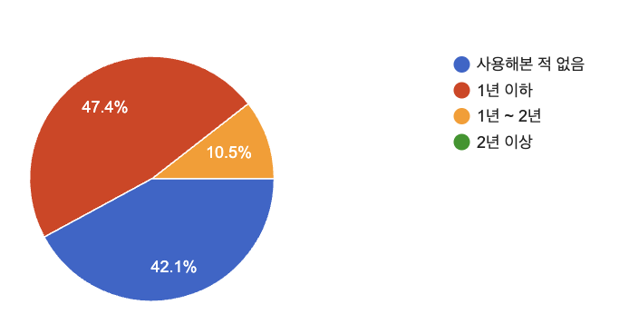
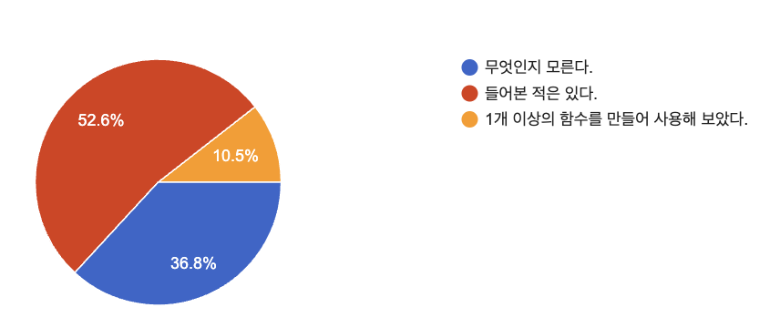
사전 조사 결과(Google Forms)
AWS를 사용하신지 얼마나 되셨나요?
AWS Lambda에 대해 아시나요?

Slide 4
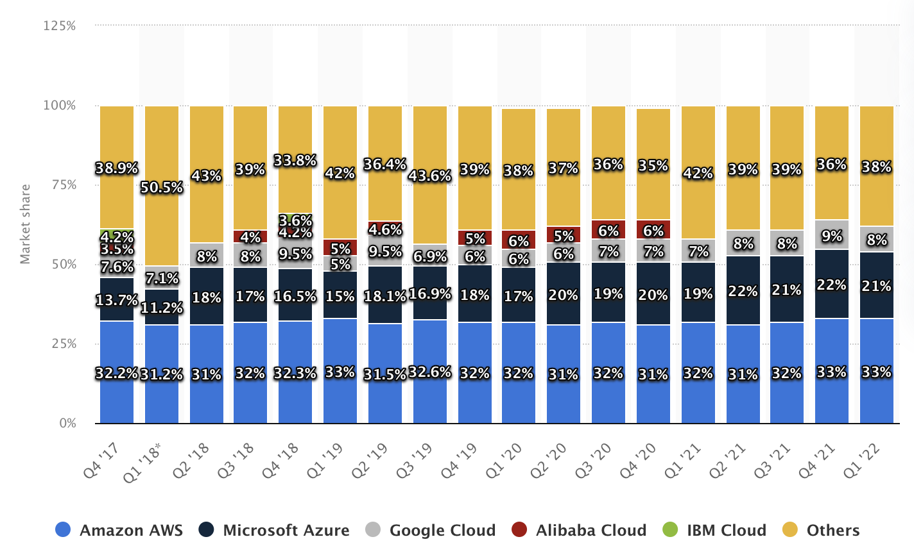
About AWS
Amazon이 만든 Public Cloud Provider
전 세계에서 가장 많이 사용되는 Public Cloud
200개 이상의 서비스 제공

Slide 5
About AWS - 왜 쓸까?
클라우드의 기본적인 사용 이유
원하는 만큼만 사용할 수 있다.
사용한 만큼만 지불한다.
온프레미스(On-premise) 환경을 떠올려보면 알 수 있다.

Slide 6
About AWS - 왜 쓸까?
클라우드 도입 전
사용량을 예측해서 물리 서버 장비 구축
구축 비용 및 난이도도 높고, 구축을 위한 전문 인력 필요
사용량을 생각보다 적게 예측했다면?
사용량을 제대로 처리하기 위해 추가 장비 구축
사용량을 생각보다 많게 예측했다면?
일단 구입 및 설치는 했고, 버리긴 아까우니 냅두자,,, → 리소스, 돈 낭비!

Slide 7
About AWS - 왜 쓸까?
그럼 왜 AWS, GCP, Azure, IBM 등등 중에 AWS가 1등일까..?
훌륭한 고객 집착
뭘 만들땐 고객이 필요해서 만든다.
가장 많은 서비스 지원
AWS: 200+
GCP: 100+
Azure: 200+
마케팅. 마케팅 진짜 잘해요..

Slide 8
About AWS - Regions, Availability Zones
Region: AWS 서비스가 제공되는 하나의 지역
Ex. Seoul, Tokyo, Sydney, …
각 region은 코드가 있으며, Seoul의 경우 ap-northeast-2 이다.
Availability Zone(AZ): Region을 쪼갠 단위
AZ는 Region에 속해 있다.
Seoul(ap-northeast-2)의 경우, 아래 4개 AZ가 있다.
ap-northeast-2a
ap-northeast-2b
ap-northeast-2c
ap-northeast-2d
참고: 공식 문서

Slide 9
About AWS - VPC
VPC: Virtual Private Cloud
클라우드 환경에서 생성 및 관리할 수 있는 가상 네트워크
리소스들의 분리, 격리를 위해 사용!

Slide 10
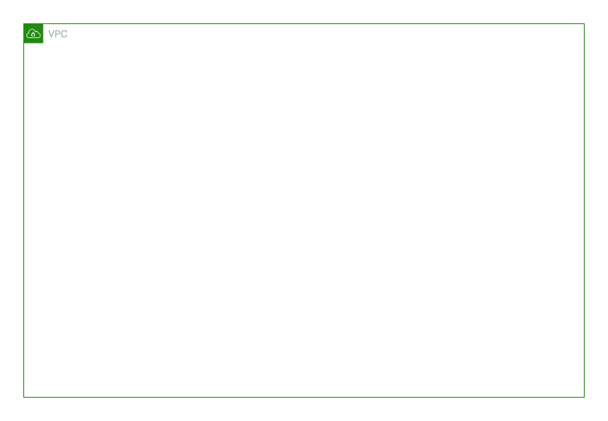
About AWS - VPC
기본적으로 VPC는 하나의 region에 대해 생성할 수 있다.

Slide 11
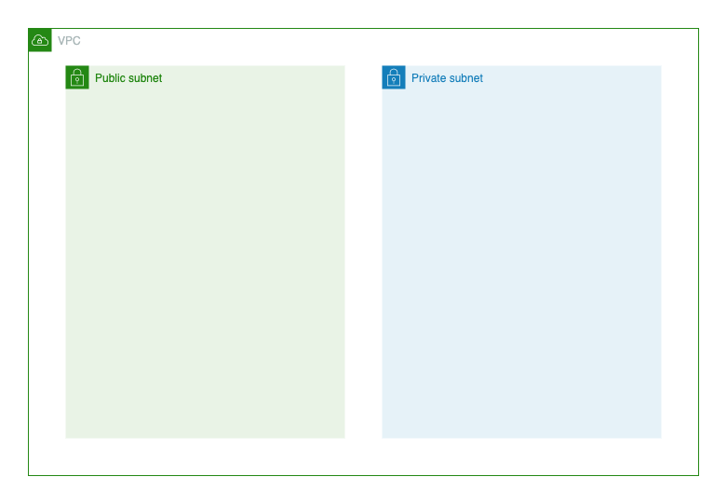
About AWS - VPC
Subnets: VPC 내의 부분 집합
Public subnet: 외부에 노출된 리소스들이 존재하는 subnet
Private subnet: 외부로부터 격리된 리소스들이 존재하는 subnet
10.11.0.0/16(10.11.0.0 - 10.11.255.255)
10.11.16.0/20
10.11.48.0/20
10.11.16.0 - 10.11.31.255
10.11.48.0 - 10.11.63.255

Slide 12
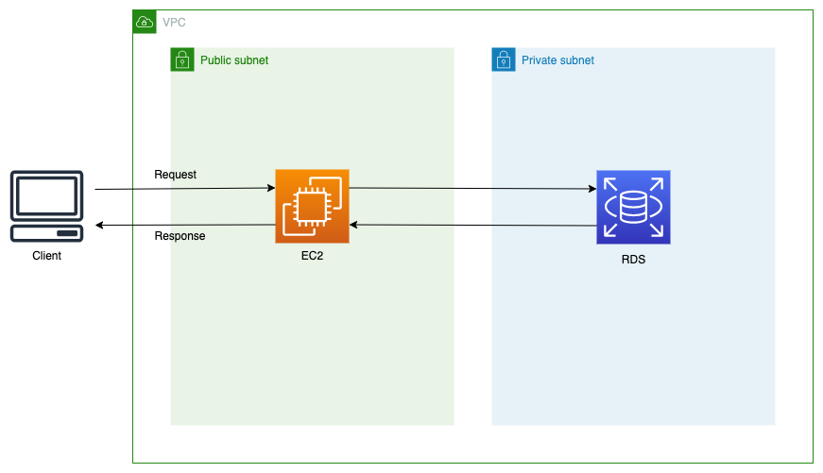
About AWS - VPC
Public subnet: 외부의 요청을 받을 서버 등
Private subnet: 외부의 요청을 받을 필요가 없는 데이터베이스 등

Slide 13
About AWS - Managed Services?
AWS가 제공하는 Managed Services:
EC2, RDS 부터 시작해서,,,
심지어 이름에 “Managed”의 약자 M이 들어가는 서비스들도 있다.
AMG(Amazon Managed Grafana)
AMP(Amazon Managed Prometheus)
MSK(Amazon Managed Streaming for Apache Kafka)
MWAA(Amazon Managed Workflows for Apache Airflow)
AMB(Amazon Managed Blockchain)
기타 등등,,,

Slide 14
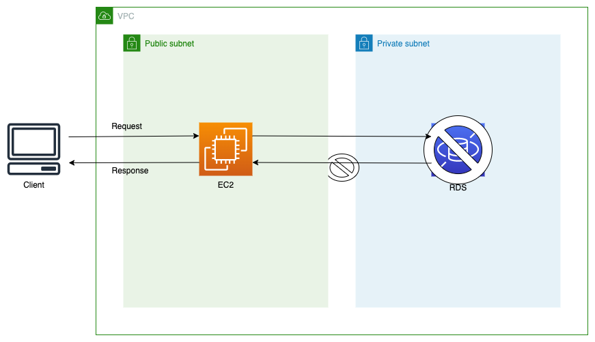
About AWS - Managed Services? : RDS
RDS를 예시로 들어보자. 만약 RDS에서 장애가 나면?
클라이언트가 데이터베이스를 필요로 하는 작업 수행 불가

Slide 15
About AWS - Managed Services? : RDS
RDS를 예시로 들어보자. 만약 RDS에서 장애가 나면?
클라이언트가 데이터베이스를 필요로 하는 작업 수행 불가

Slide 16
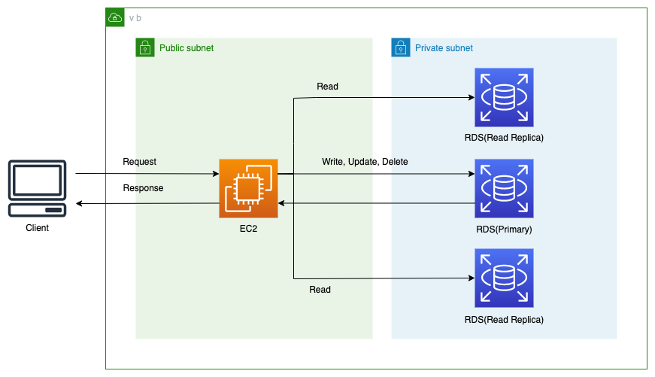
About AWS - Managed Services? : RDS
RDS를 예시로 들어보자. 만약 RDS에서 장애가 나면?
AWS가 제공하는 방법 중 하나: Read replica 생성

Slide 17
About AWS - Managed Services? : RDS
RDS를 예시로 들어보자. 만약 RDS에서 장애가 나면?
Read replica와 Primary 사이의 데이터 동기화: AWS가 알아서(managed) 해준다!

Slide 18
About AWS - Managed Services? : RDS
RDS를 예시로 들어보자. 만약 RDS(Primary)에서 장애가 나면?
Read replica들 중 하나를 Primary 로 promote: AWS가 알아서(managed) 해준다!

Slide 19

AWS Lambda란?
Event 중심의 serverless computing service
수많은 다른 AWS의 다른 서비스들과 조합해 사용 가능
보장된 확장성(scalability)

Slide 20
Serverless 개념 이해하기
서버에 대한 고민 없이 애플리케이션 구축 및 실행
기본으로 고가용성(high availability) 제공
트래픽에 따라 자동으로 확장(auto scale) 가능
실행된 시간에 대해서만 비용 부과
개발자는 애플리케이션 개발에 더 집중할 수 있다!
우리는 Lambda 함수의 코드만 작성할 뿐, 그 코드가 어디에서 실행되는지 모르고, 함수가 많이 호출되면 알아서 AWS가 이를 원활히 처리할 수 있게 관리해준다.

Slide 21
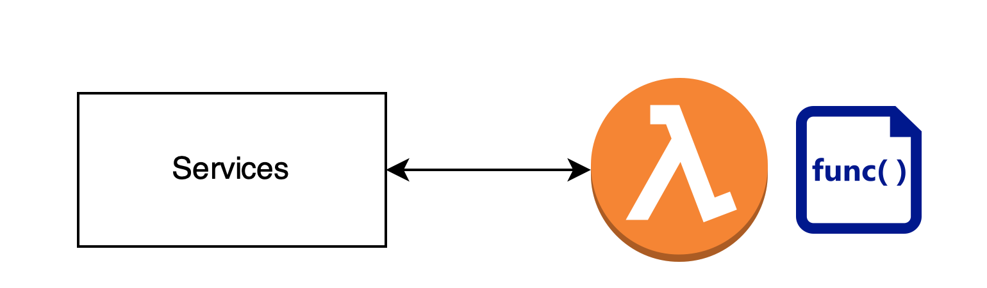
Lambda 간단히 보기
Lambda는 단순히 말해 하나의 “함수” 와도 같음
어떤 무언가가 Lambda를 trigger하면
지정된 Lambda function이 동작 후 결과 반환
Trigger 하는 주체는 너무나도 많다.
간단히 말하면, flow는
“어떤 무언가 “ 가 “특정 작업 “ 을 하면 “람다가 수행 “ 된다.

Slide 22
Lambda 사용 사례
“어떤 무언가 “ 가 “특정 작업 “ 을 하면 “람다가 수행 “ 된다.
데이터베이스에 갱신 작업이 일어나면 람다가 cache를 수정한다.
CPU사용량이 70%가 넘어가면 람다가 관리자에게 이메일을 보낸다.
새로운 회원이 가입하면 람다가 slack에 메시지를 보낸다.

Slide 23
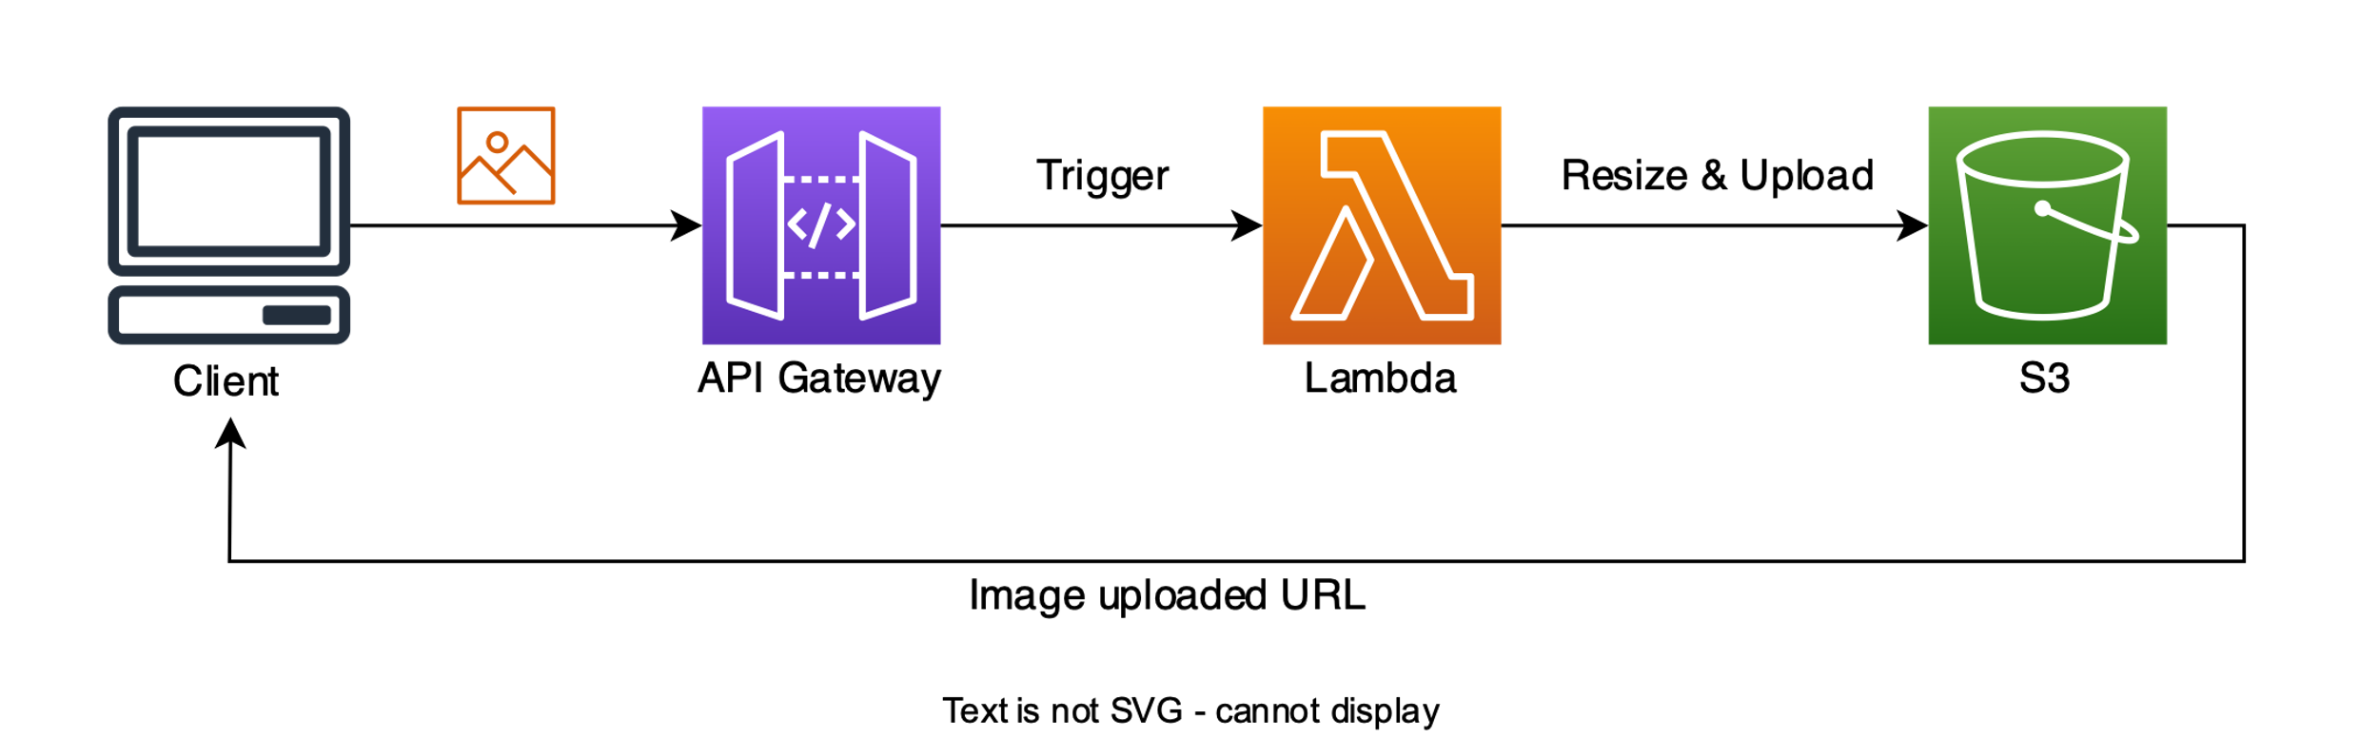
이번에 우리가 만들 애플리케이션 아키텍처
클라이언트가 사진을 업로드하면 람다가 압축 후 S3에 저장한다.

Slide 24
Amazon API Gateway 간단히 보기
클라이언트가 요청을 보내는 “문” 역할
CORS, 권한 제어, 모니터링 등의 기능을 관리형으로 제공하는 서비스

Slide 25
Amazon S3 간단히 보기
사진, 동영상 등 모든 파일을 저장하는 Object storage
뛰어난 고가용성(99.999999999%)

Slide 26
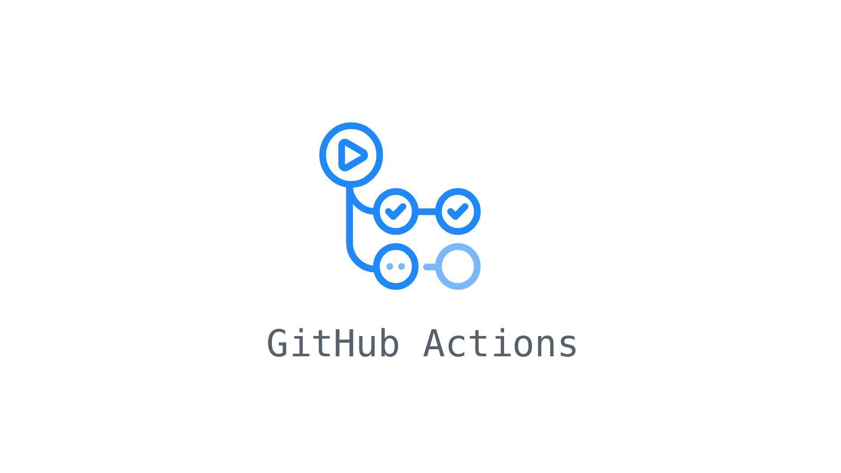

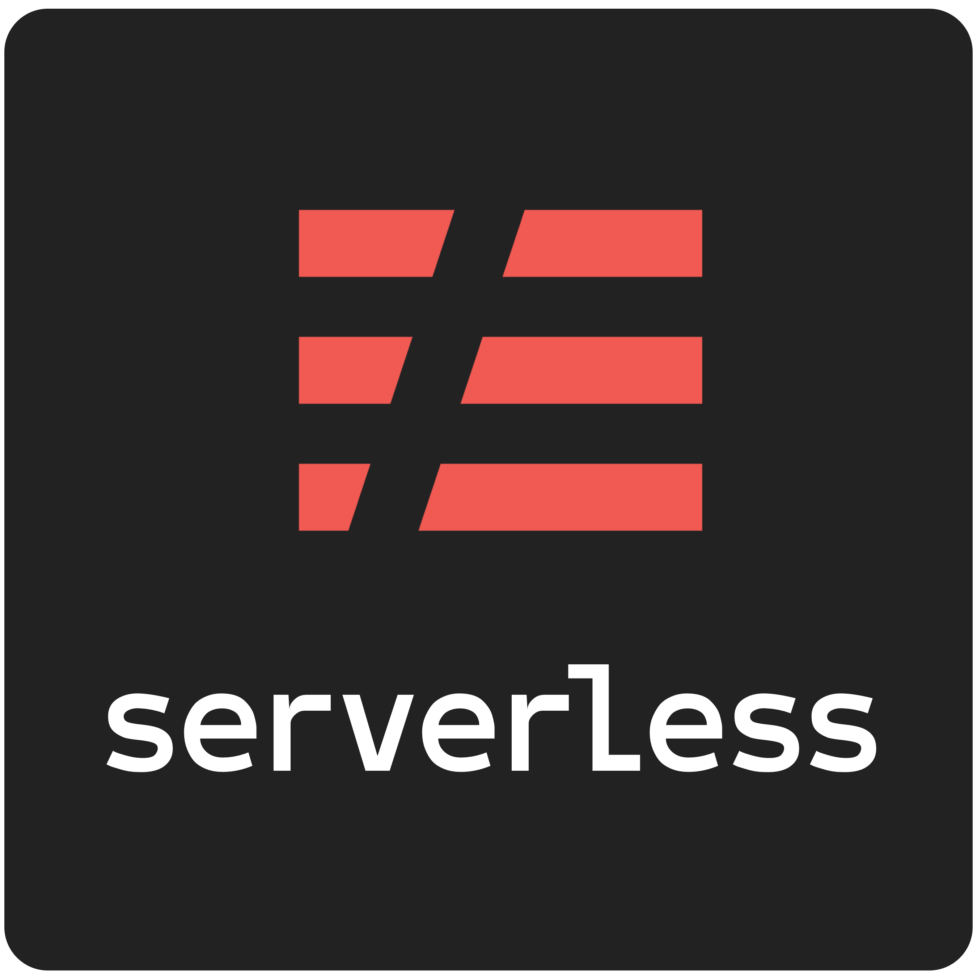

Hands on Lab에서 사용할 기술들

Slide 27

Hands-On Lab 시작하기!

